Slide 1

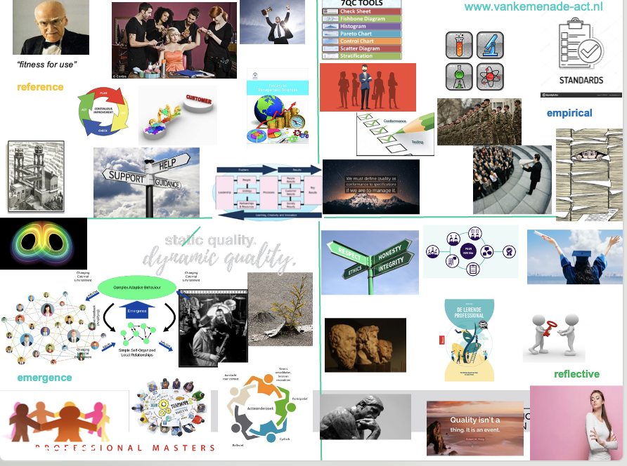
Everard van Kemenade
Everard@onsnet.nu
http://www.vankemenade-act.nl

Slide 2
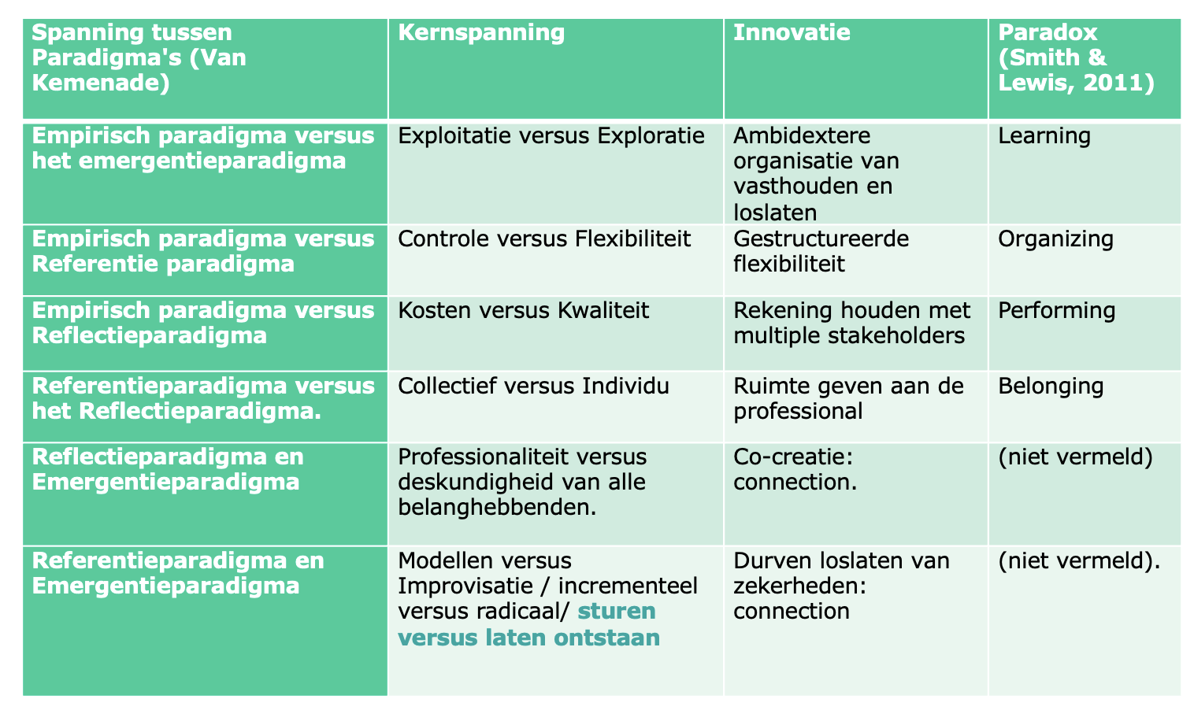
Paradoxaal leiderschap

